Slide 1
4주차 과제 3월 29일 까지 교재 4장 참고
주의사항 : 과제에 사용되는 이미지는 구글에서 본인 졸업 재학중인
대학및 고등학교 이미지 검색해서 사용
CSS 스타일은 배운 내용 활용
HTML에서 CSS 파일 링크
*여기부분 수정해서 교수님이 다시 올려주신다고 함.

Slide 2
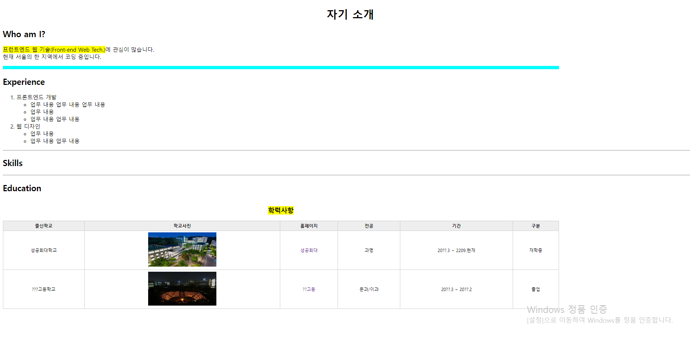
파일명 : proj1.html
목록태그사용
하늘색 선은 hr태그임. Hr style 찾으세요.
목록테그 사용.
회색 선도 hr임. And hr마다 너비도 다르게 지정해줄 것
테이블은 2행 6열임.
Thread로 뭘 제어하라 그랫는데 못들음.
그다음은, 홈페이지자리에 글자를 누르면 성공회대, ??고등학교 링크가 나오게끔. 참고로 밑줄은 없애야함.
그리고 각 사진이미지는 사이즈 동일하게 조절되게끔 해야함. Width랑 hegith 지정하라구.
Education부터를 섹션으로 하고, 그 위는 header로 지정.

